Slide 1
Kompleksowa Analiza Funduszy Inwestycyjnych
# See Beyond Numbers

Slide 2
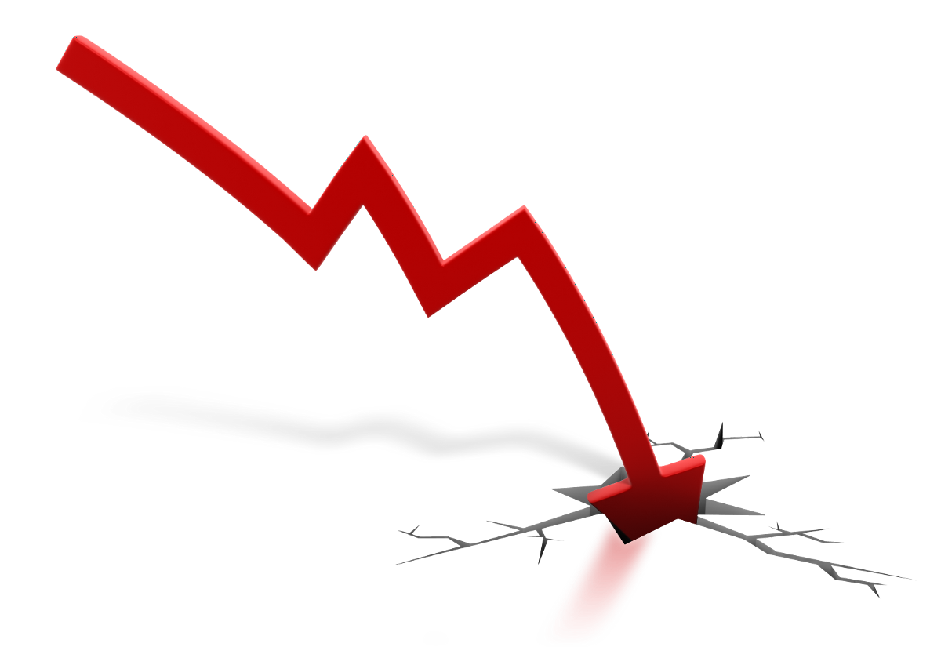

Problem
Rozwiązanie pozwala sprawdzić, czy fundusze zachowują się zgodnie z tym co podają w KIID
Automatyczne znajdowanie bardziej ryzykownych funduszy
Rozwiązuje problem rozproszenia danych
UKNF
Notes:
sprawdzenie rzetelności funduszu (czy podaje prawdziwe dane, czy nie oszukuje udziałowców)
odpowiednie zarządzanie ryzykiem w czasach zbliżającego się kryzysu jest kluczowe

Slide 3

Rozwiązanie - zbiór danych
Zbiór danych - automatyczne pozyskiwanie nieustrukturyzowanych danych z KIID i innych dokumentów, dla wszystkich funduszy inwestycyjnych w Polsce
Dokumenty opisujące fundusz:
KIID
Skład portfela
Prospekt informacyjny
Karta funduszu
Tabela opłat
Sprawozdanie
Oferta
Wyznaczanie volatility
API
Historyczny wynik funduszu
Wartość najważniejszych indeksów
Analiza tekstu - pozwala na odczytanie strategii funduszu

Slide 4
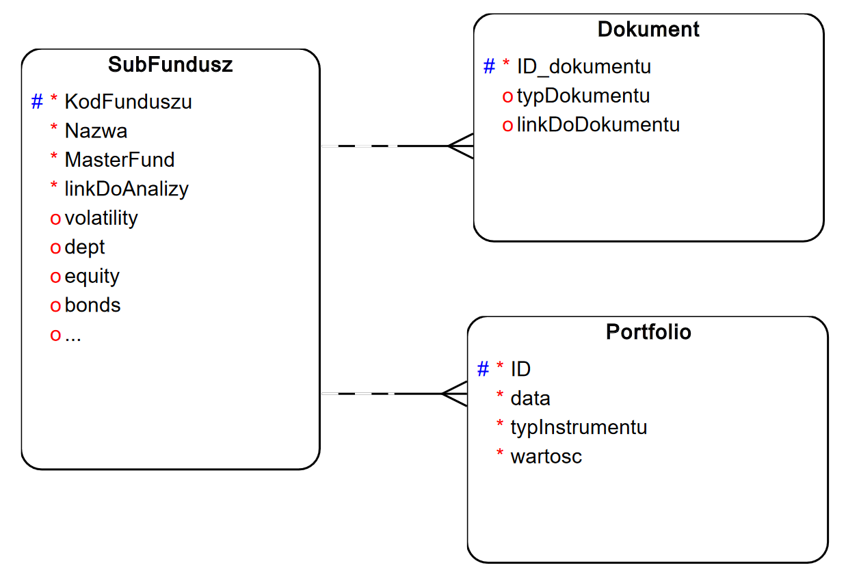
Zbiór Danych

Slide 5
W liczbach:
1000+
5k
500k
3
4
funduszy inwestycyjnych w Polsce
ściągniętych dokumentów
analizowanych stron w pdf
API
różne strony internetowe
KIID
skład portfela
prospekt
…

Slide 6

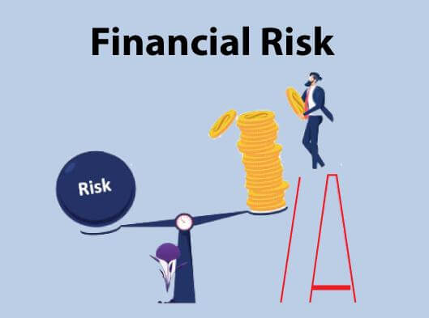
Rozwiązanie - aplikacja
skonfrontowanie strategii przedstawionej w KIID z zawartością portfela
sprawdzenie poprawności poziomu ryzyka przedstawionego w KIID
analiza zawartości portfela funduszu

Slide 7
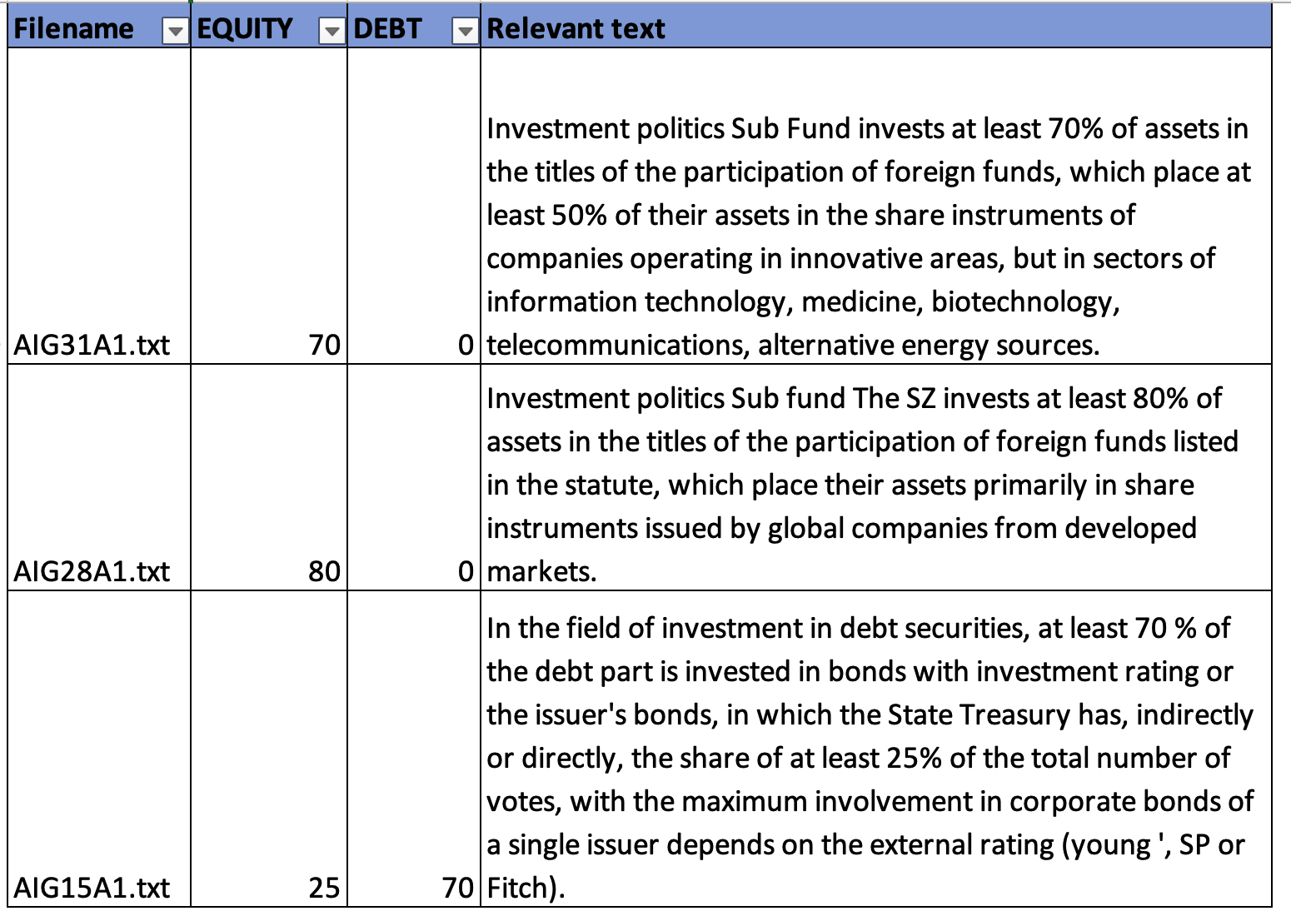
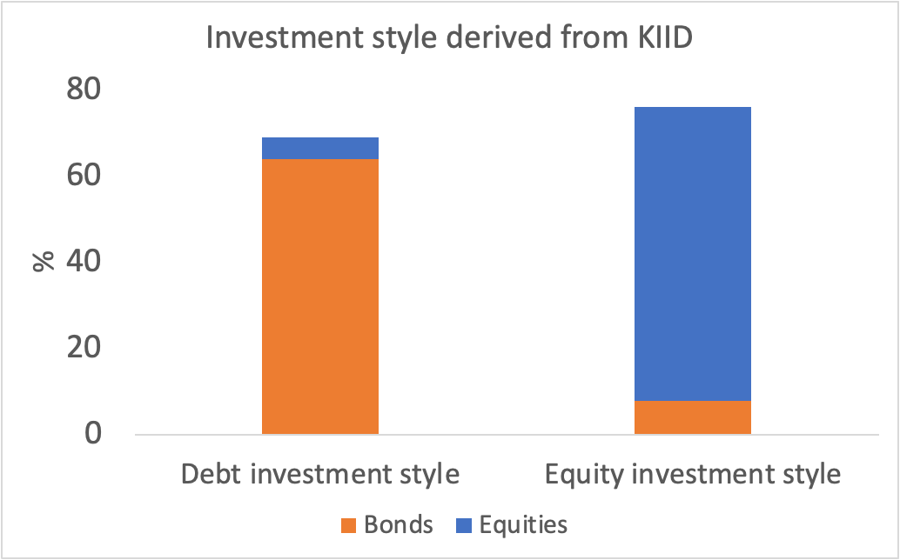
NLP
scrapping tekstu z KIID
ekstrakcja strategii
porównanie strategii z portfolio
skuteczne odczytywanie tekstu z dokumentów bez określonej struktury
zaawansowany algorytm fleksyjny pozwala na automatyczne odczytanie strategii inwestycyjnej
porównanie danych z KIID z rzeczywistego portfela

Slide 8


Slide 9
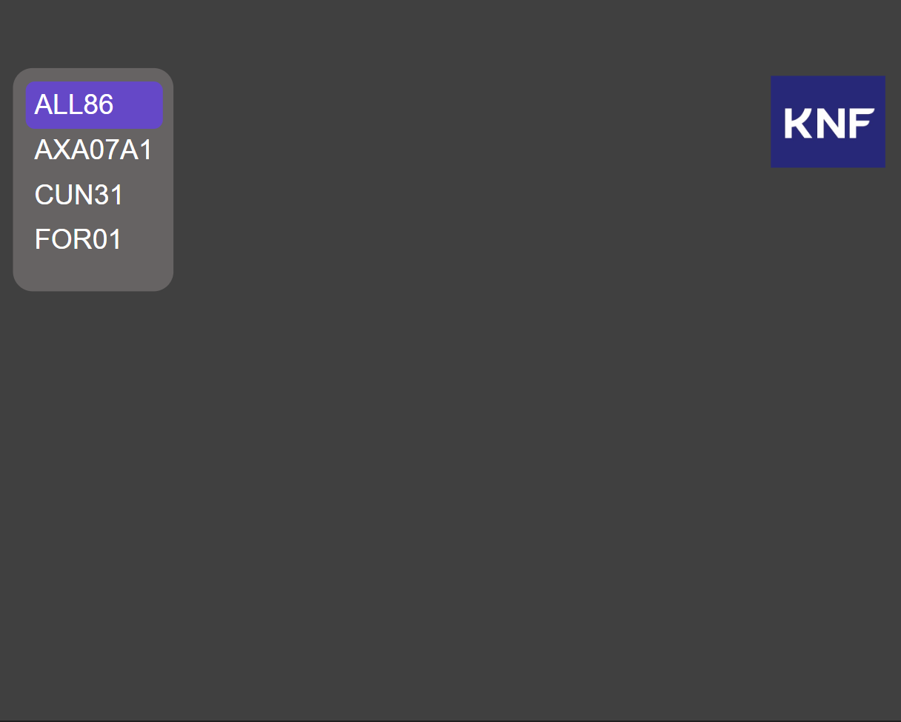

Slide 10
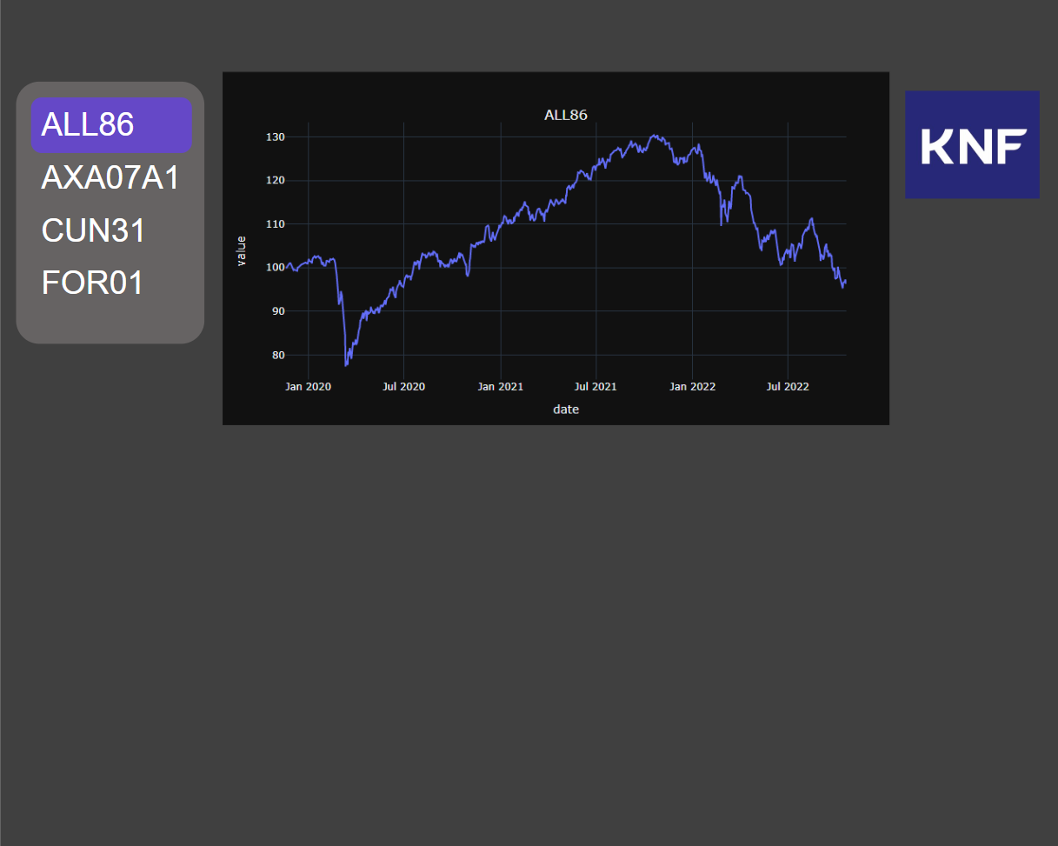

Slide 11
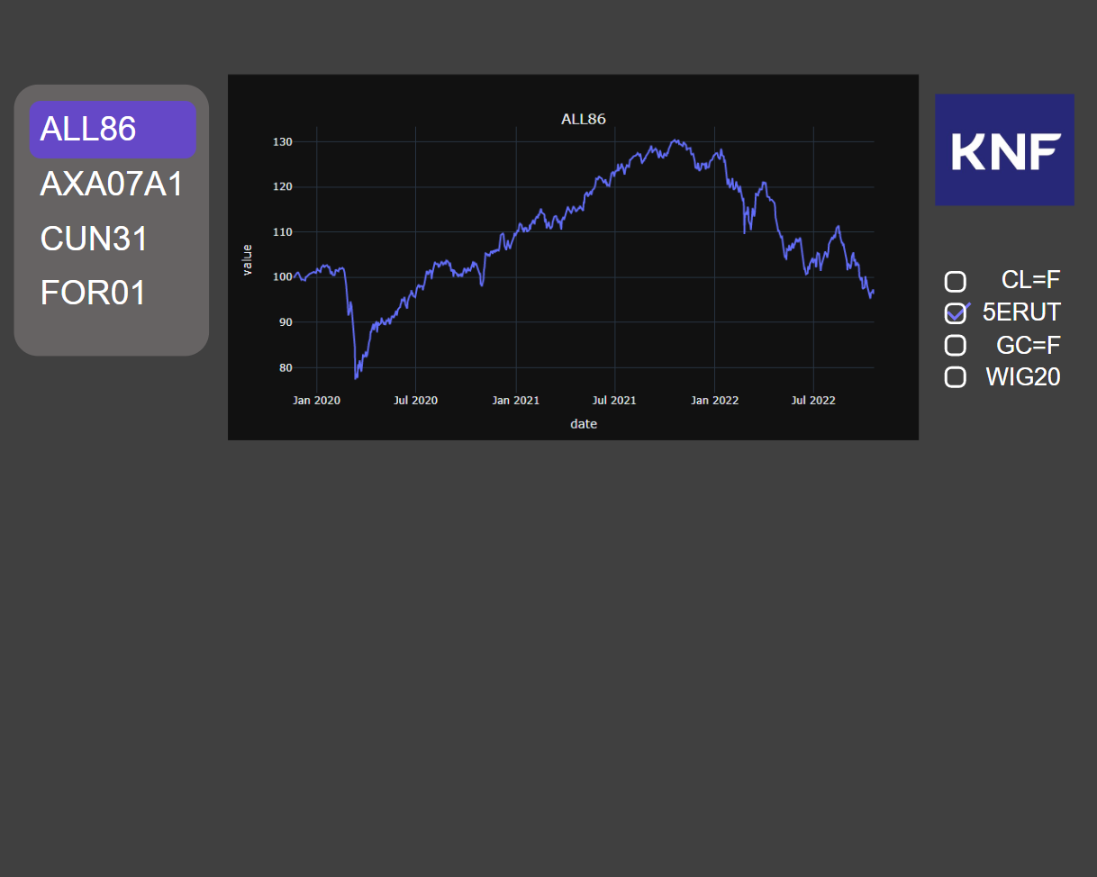

Slide 12
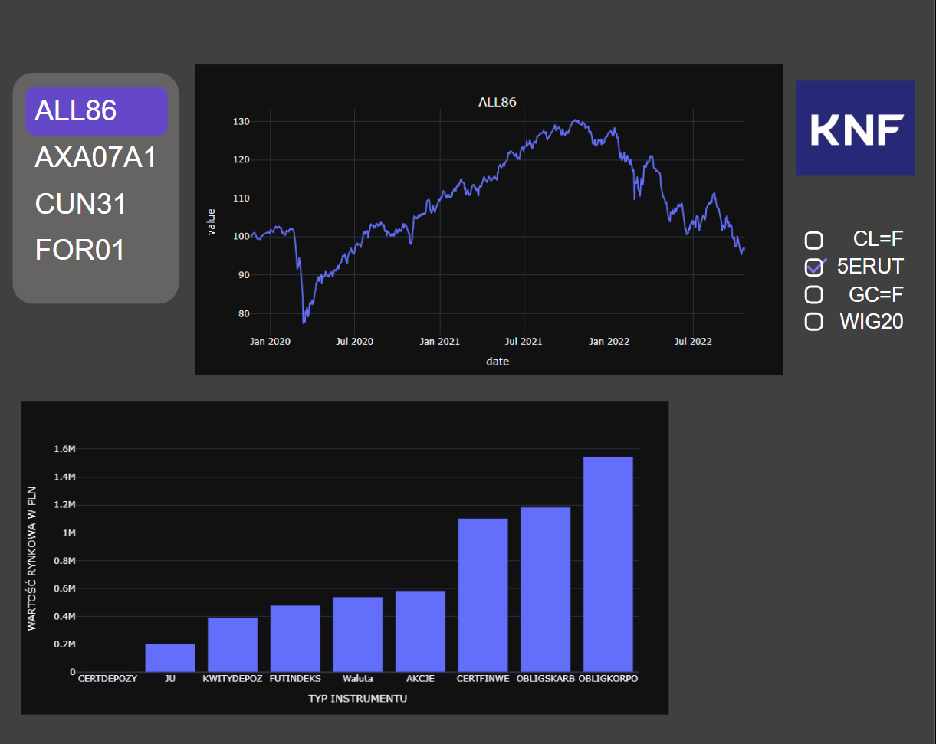

Slide 13
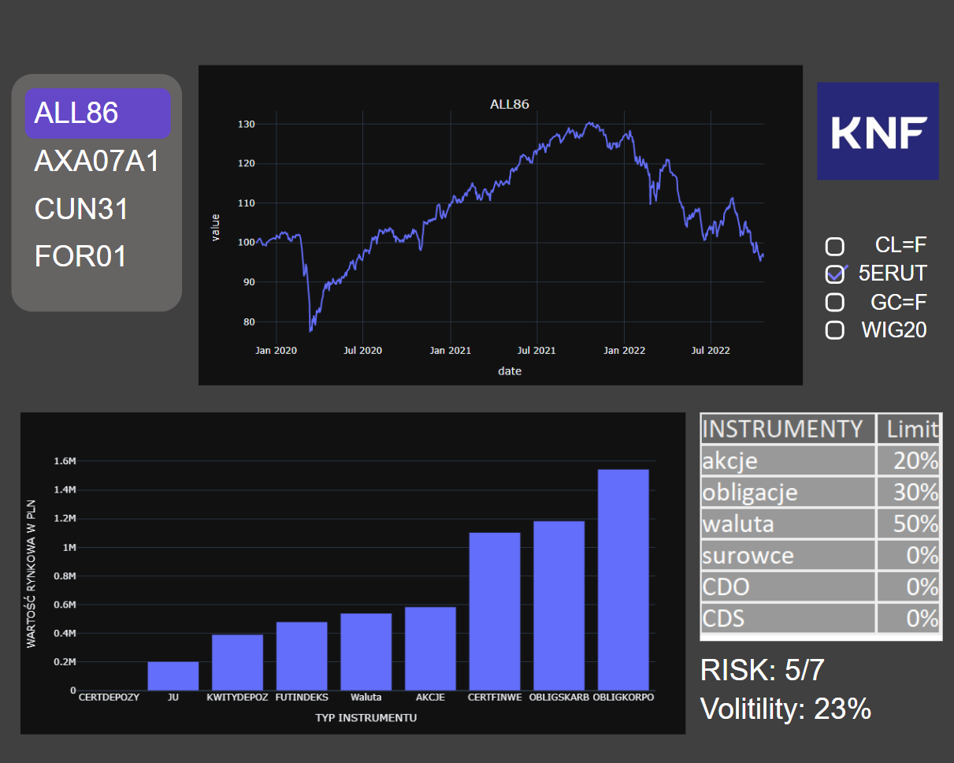

Slide 14


Czemu jest to unikalne?
wszechstronny zbiór danych
interaktywny dashboard
wyciąganie informację o strategii z tekstu
zapewnia wysokiej jakości Business Intelligence
lepsza analiza ryzyka

Slide 15


Co dalej?
dane UKNF + nasze = dużo lepszy wgląd w prawdziwą strategię funduszu
więcej NLP, szyty na miarę model (wymaga czasu i dużo mocy obliczeniowej)
analiza prospektu - bardziej złożona analiza strategii inwestycyjnej
automatyczne klasyfikowanie kategorii funduszy na podstawie KIID

Slide 16
Dodatki
Przykłady wykrywania niespójności w strategii i portfolio 2 ciekawe przykłady:
Subfundusz Obligacji Plus -
strategia: 75% obligacje, 25% akcje
rzeczywistość: 100% obligacje
volatility: 37%
ryzyko w KIID: 3/7
Subfundusz Akcji Rynków -
strategia: minimum 80% akcje
rzeczywistość: 100% akcje
volatility: 28%
ryzyko w KIID: 5/7

Slide 17
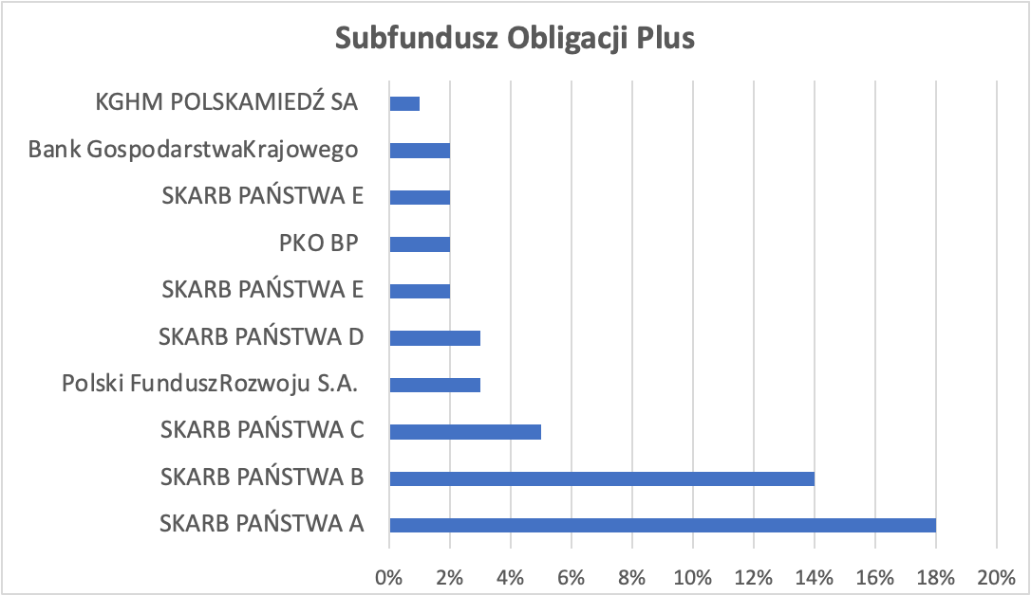
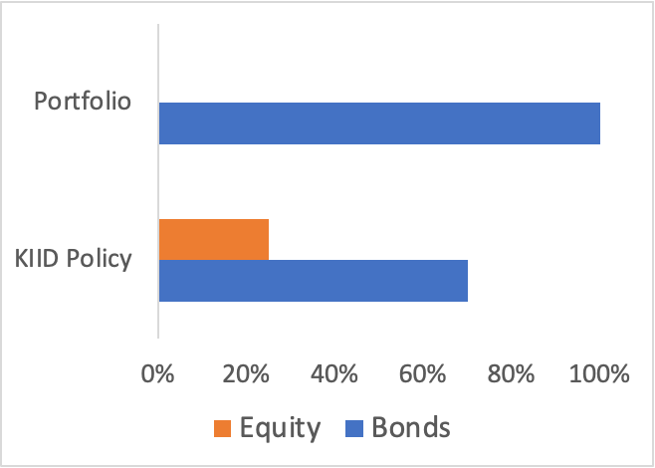
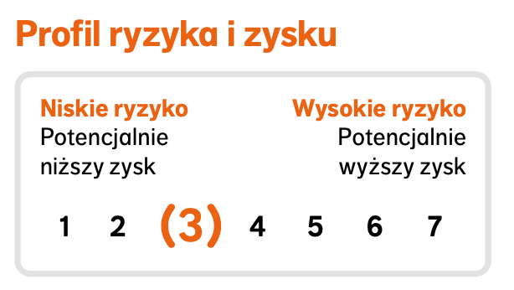
Subfundusz Obligacji Plus
Aktualny profil ryzyka to bardziej 2, jednakże z racji, że fundusz może inwestować do 25% w akcje, ocena 3 jest adekwatna

Slide 18
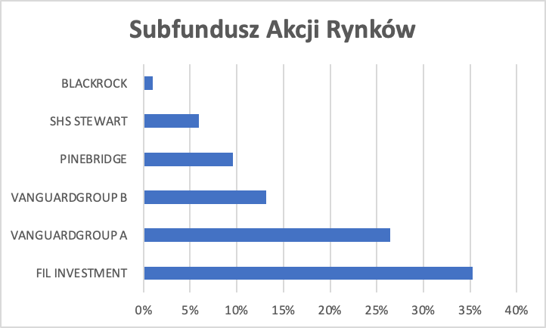
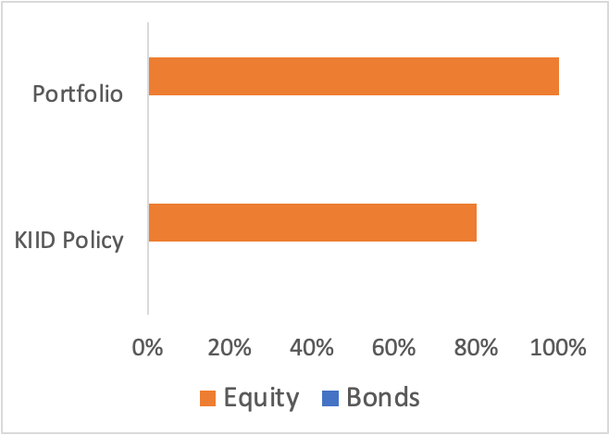
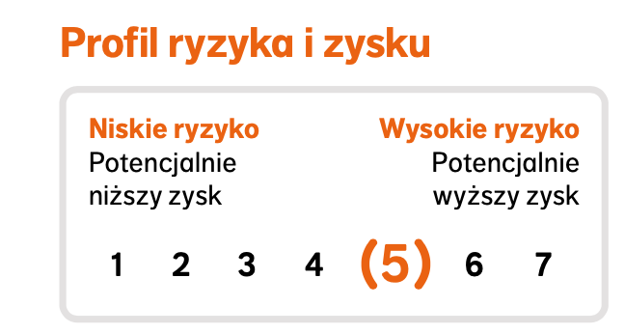
Subfundusz Akcji Rynków
Volatility jest mniejsze, ponieważ portfel jest bardzo zróżnicowany, składa się z funduszy, które same w sobie są bardziej zróżnicowane niż pojedyncze akcje. Aktualny profil ryzyka to 3, jednakże fundusz może inwestować tylko w akcje, więc 5 może być adekwatne w przyszłości.

